Slide 1
1. 수행 결과

Slide 2
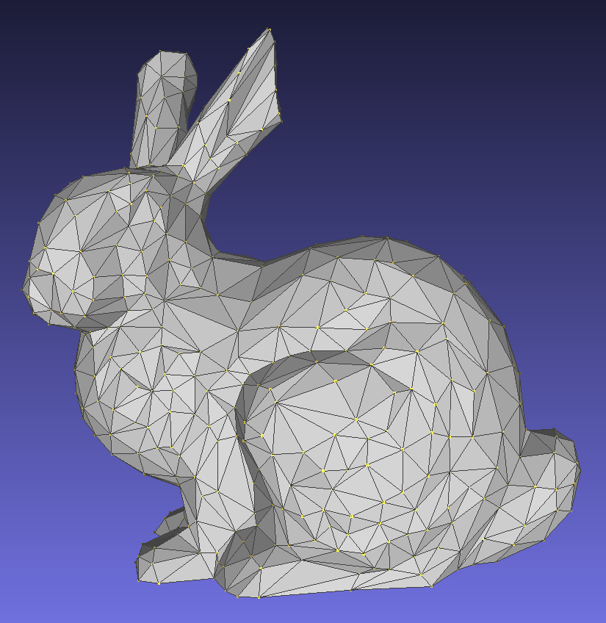
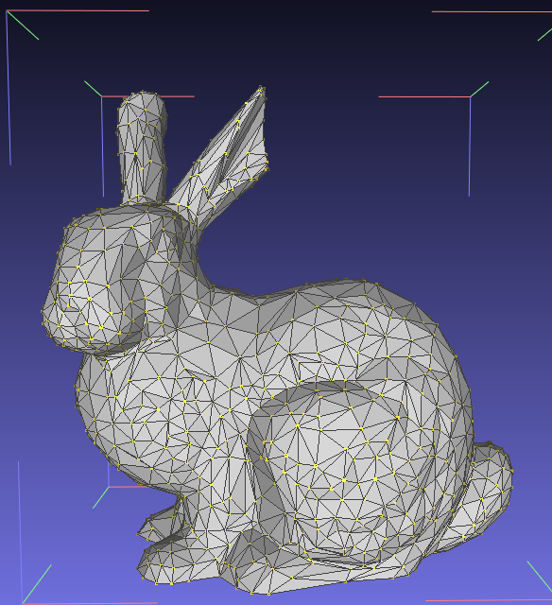
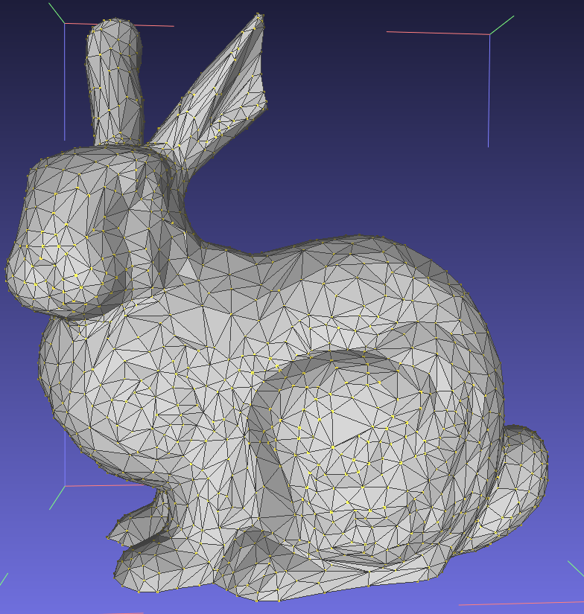
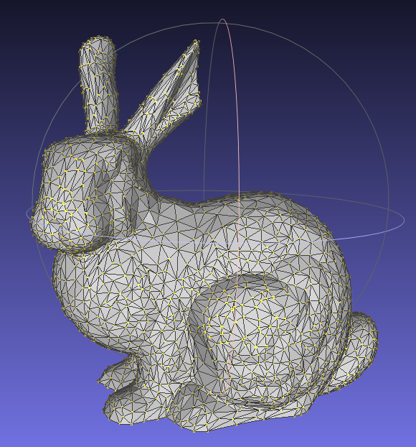
2_bunnyO_new_25% : 0.005 sec
Vertices : 664
Face : 1,324
2_bunnyO_new_50% : 0.005 sec
Vertices : 1,327
Face : 2,650
2_bunnyO_new_75% : 0.004 sec
Vertices : 1,989
Face : 3,974
2_bunnyO_new_100%
Vertices : 2,652
Face : 5,300

Slide 3
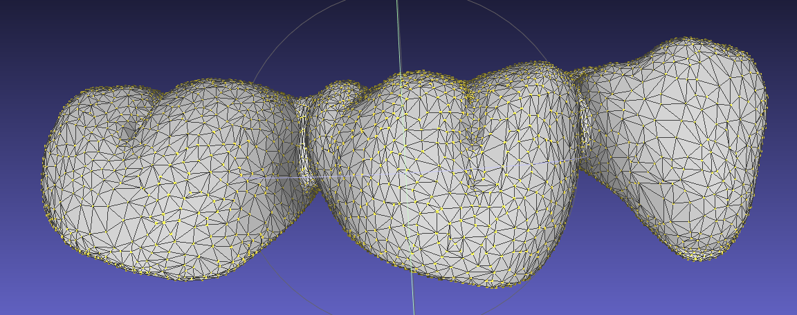
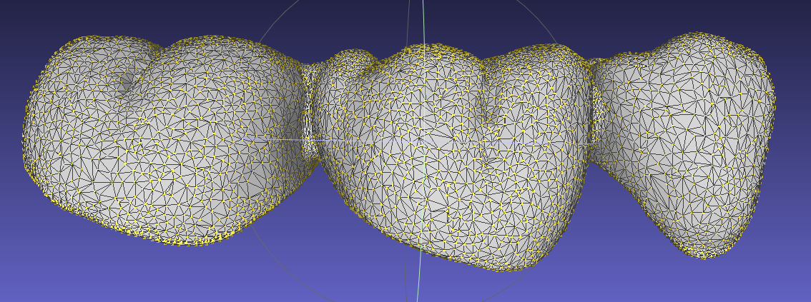
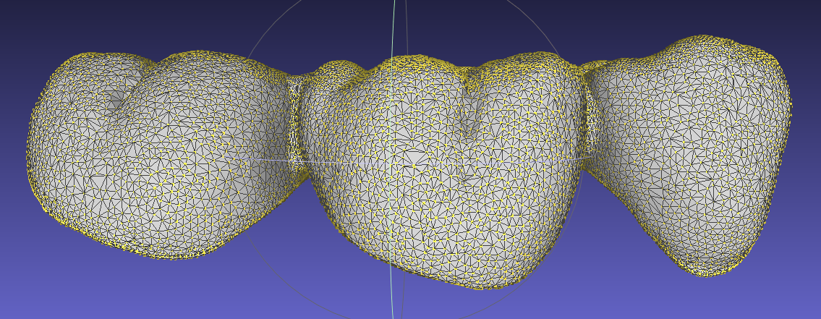
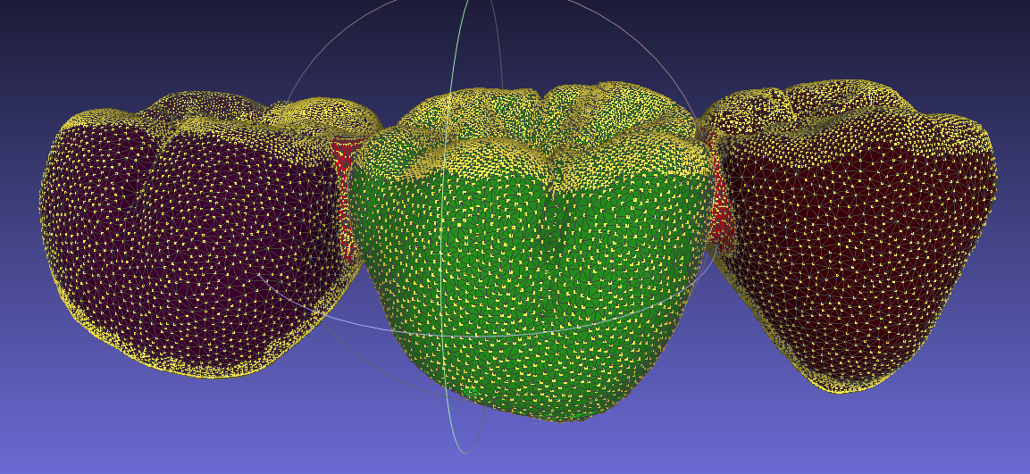
cast3br_25% : 0.068 sec
Vertices : 13,143
Face : 26,282
cast3br_50% : 0.053 sec
Vertices : 26,283
Faces : 52,562
cast3br_75% : 0.039 sec
Vertices : 39,424
Faces : 78,844
cast3br_100%
Vertices : 52,565
Faces : 105,126

Slide 4
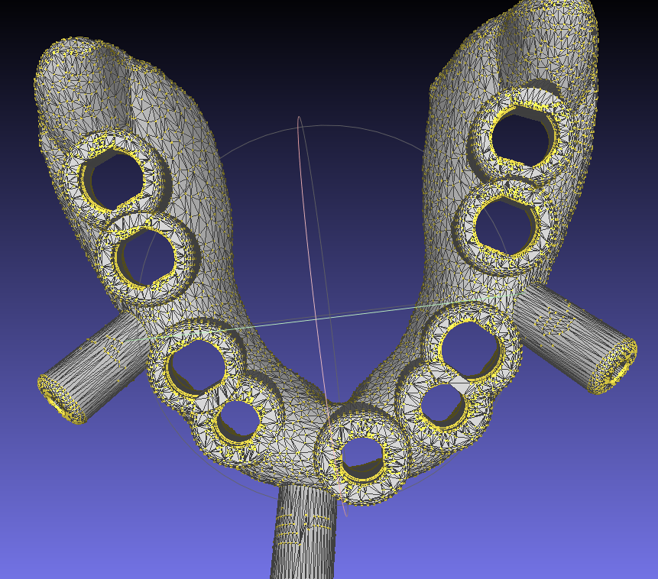
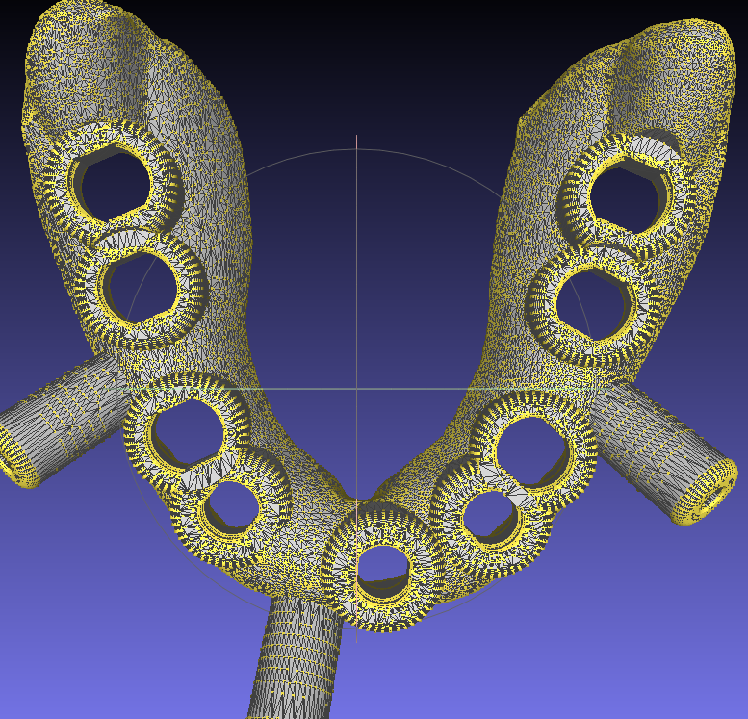
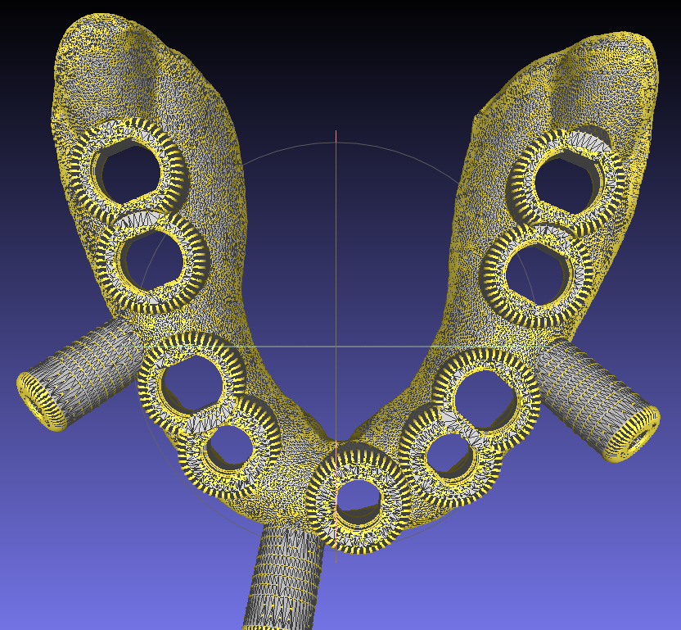
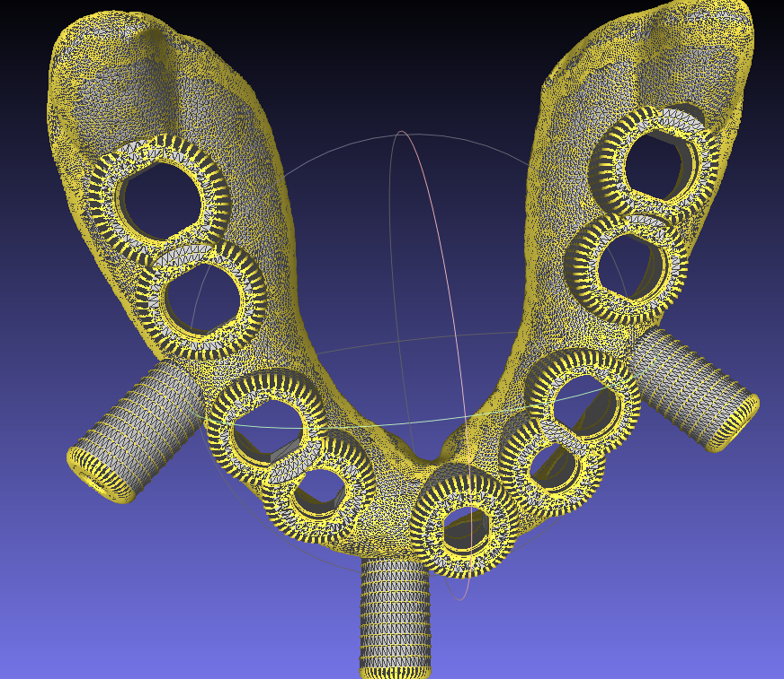
SurgicalGuide_1_25% : 0.216 sec
Vertices : 30,102
Face : 60,248
SurgicalGuide_1_50% : 0.164 sec
Vertices : 60,227
Face : 120,498
SurgicalGuide_1_75% : 0.108 sec
Vertices : 90,351
Face : 180,746
SurgicalGuide_1_100%
Vertices : 120,476
Face : 240.996

Slide 5
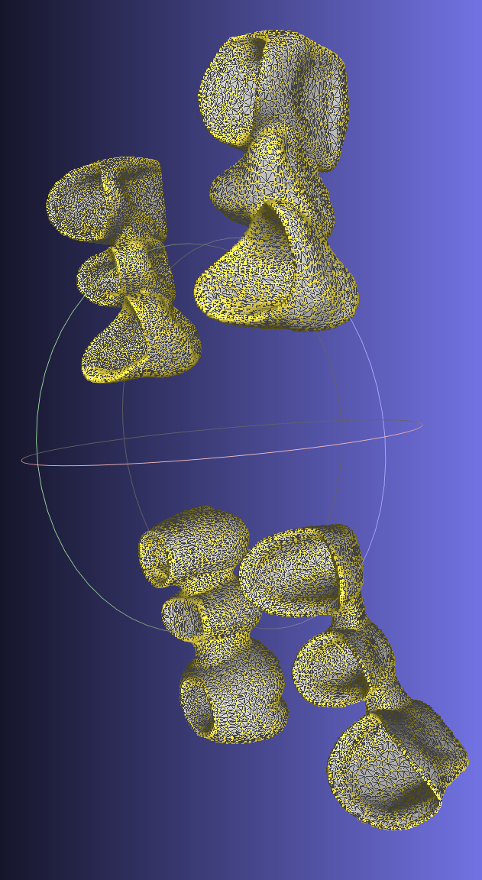
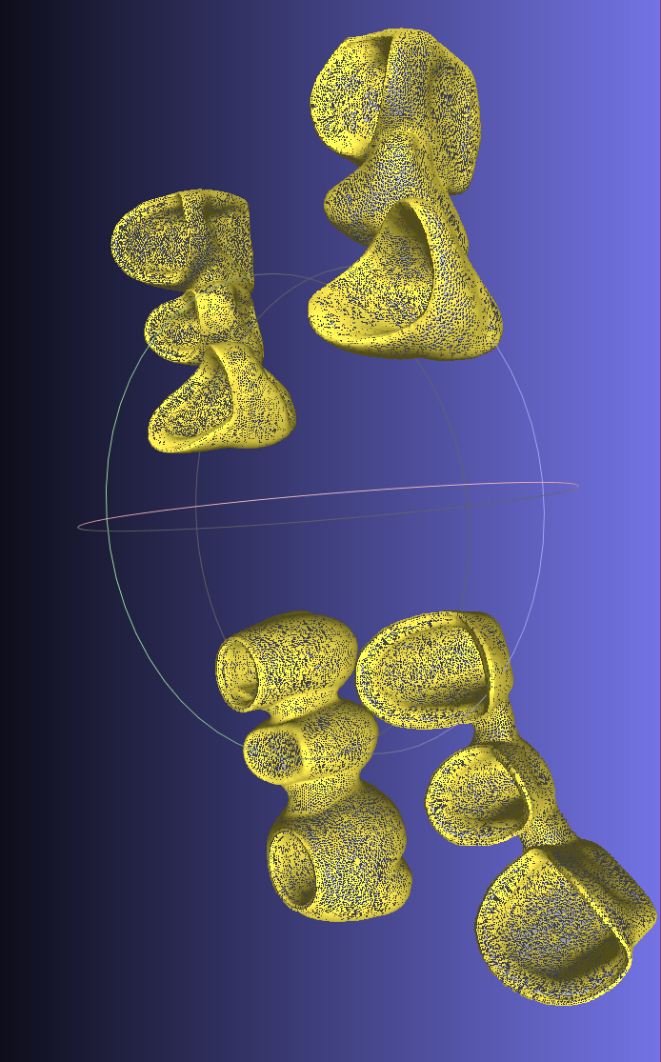
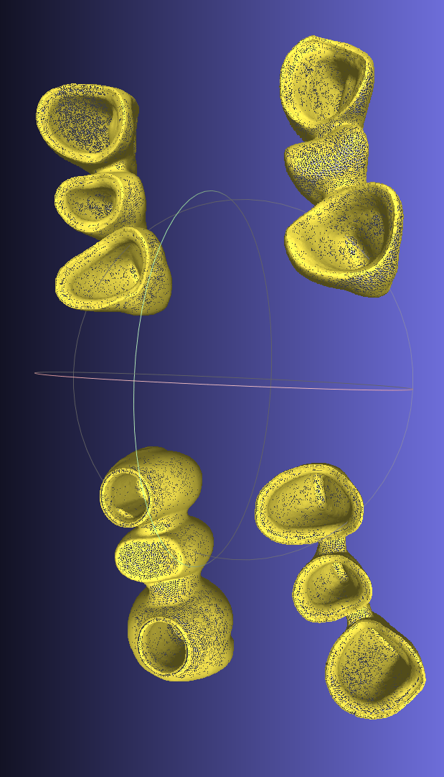
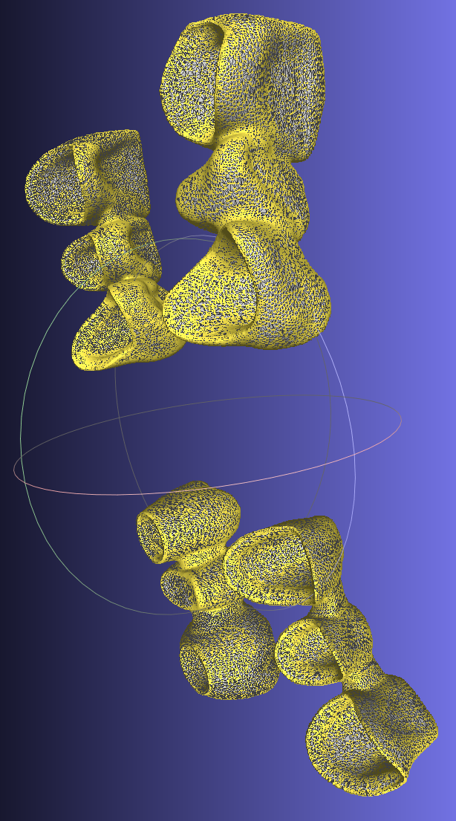
prosthesis_25% : 0.241 sec
Vertices : 41,456
Face : 82,896
prosthesis_50% : 0.192 sec
Vertices : 82,903
Face : 165,790
prosthesis_75% : 0.140 sec
Vertices : 124,351
Face : 248,686
prosthesis_100%
Vertices : 165,799
Face : 331,582

Slide 6
2. 사용된 알고리즘
논문 명 : Surface Simplification Using Quadric Error Metrics (1997)
주요 알고리즘 개요
- 전제 조건
*각 버텍스 별 인접한 Face에 대한 정보를 가지고 있어야 함.
*Boundary Edge 정보가 있어야 함
*Manifold Mesh이어야 함
- 주요 실행 순서
(1) 초기 데이터 구성
-이웃 삼각형 및 boundary 정보 구성
-Face Normal과 Vertex 정보를 이용하여 Symetric metrix 구성 : 버텍스별로 저장
-각 face마다 최소가 되는 quadric error 값을 계산하여 저장
(2) 간략화 구문
→간략화 시키고 싶은 삼각형 개수가 될 때까지 반복
(2-1) 각 삼각형의 edge 별로 순회한다.
(2-1-1) 각 edge마다 quadric error 값이 최소가 되는 점을 구한다.
(2-1-2) 새롭게 구성될 삼각형이 겹치거나 뒤집히는 지는 점검한 후,
(2-1-3) 현재 점의 위치를 (4-1-1)에서 구한 점으로 치환한다.
(2-1-4) 삼각형 정보를 업데이트 한다. -> 각 삼각형마다 quadric error 값도 업데이트 한다.
(2-1-5) 이웃 삼각형 정보를 업데이트 한다.
(3) 변경된 삼각형 정보 정리

Slide 7
3. 저장 위치
C:\_series\_kslc_branch\Mesh-Simplification-QE
- zLibSimplificationQuadricError : 3D Mesh 간략화 모듈
- zLibMeshIO : STL, OBJ IO 모듈 (test용)
- zLibHalfEdgeRep : half edge 구조 모듈

